Slide 1


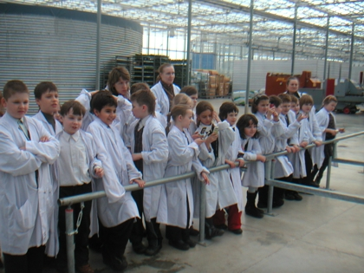
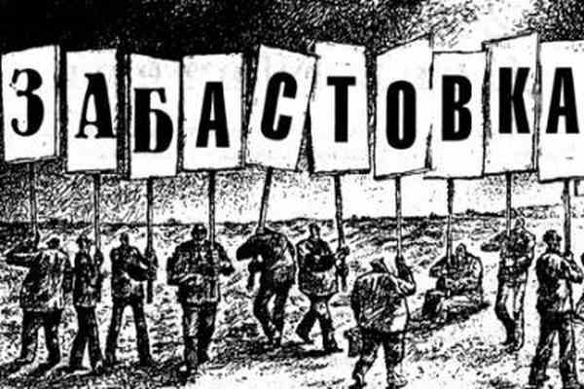
Раздел 6 Организация и нормирование труда
6.1 Основы организации труда
6.2 Основы нормирования труда

Slide 2

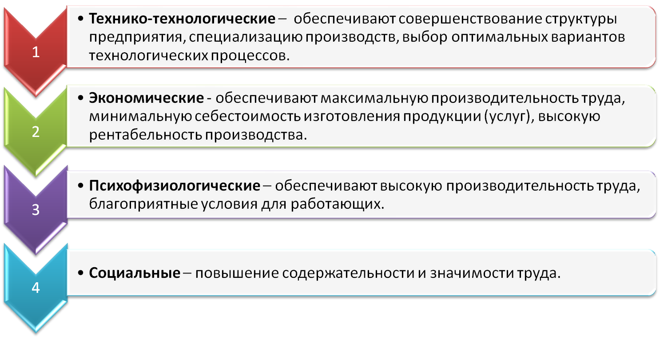
6.1 Основы организации труда
6.1.1 Сущность, содержание и задачи организации труда
Организация труда - система рационального взаимодействия работников со средствами производства и друг с другом, основанную на определенном порядке построения и последовательности осуществления трудового процесса, направленную на получение высоких конечных социально-экономических результатов.
Задачи организации труда

Slide 3





6.1.2 Разделение и кооперация труда
Разделение труда на предприятии - разграничение деятельности работающих в процессе совместного труда, их специализация на выполнении определенной части совместной работы.
Технологическое разделение труда осуществляется на основе расчленения процесса производства на стадии (заготовительную, обрабатывающую, сборочную), переделы, фазы, частичные технологические процессы и операции.
Функциональное разделение труда
Профессиональное разделение труда осуществляется в зависимости от профессиональной специализации работающих и предполагает выполнение на рабочих местах работ в рамках той или иной профессии.
Квалификационное разделение труда вызывается различной сложностью работ, требующей определенного уровня знаний и опыта работников. Для каждой профессии рабочих устанавливается состав операций или работ различной степени сложности, которые группируются согласно присвоенным тарифным разрядам или квалификационным категориям.

Slide 4








Функциональное разделение труда предусматривает обособление различных видов трудовой деятельности и выполнение конкретных работ соответствующими группами работников, специализирующихся на выполнении различных по содержанию и экономическому значению производственных или иных функций.
Сотрудники предприятия
Специалисты
Рабочие
Служащие
Руководители
основные, занятые непосредственным выпуском продукции или выполнением основных работ
обслуживающие, которые своим трудом создают условия для производительной работы как основных, так и вспомогательных рабочих
вспомогательные, которые сами непосредственно товарной продукции не производят, но обеспечивают своим трудом работу основных рабочих

Slide 5
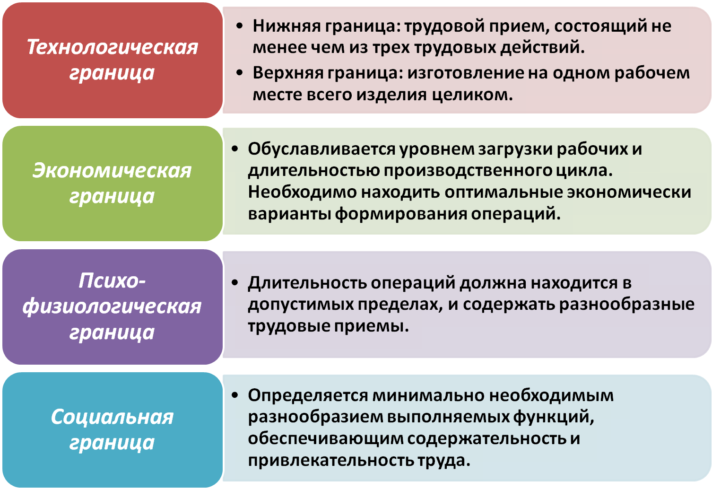

Slide 6




Кооперация труда на предприятии существует как объединение работников в ходе совместного выполнения единого процесса либо группы взаимосвязанных процессов труда.
Межцеховая кооперация связана с разделением производственного процесса между цехами и заключается в участии коллективов цехов в общем для предприятия процессе труда по изготовлению продукции.
Внутрицеховая кооперация заключается во взаимодействии отдельных структурных подразделений цехов (участков, поточных линий).
Внутриучастковая кооперация заключается во взаимодействии отдельных работников в процессе совместного труда, или организации коллективного труда рабочих, объединенных в бригады.

Slide 7







6.1.7 Содержание трудового процесса
Трудовой процесс – это совокупность действий исполнителей по целесообразному изменению предмета труда.
Ручной - процесс, выполняемый работниками вручную или с помощью немеханизированных орудий труда .
Машинный - процесс выполняется на станках или другом оборудовании. Здесь участие рабочего заключается в управлении машиной.
Ручной механизированный - процесс, выполняемый работниками с использованием механизированного инструмента.
Автоматизированный - процесс выполняется на машинах, у которых движение рабочих органов, а также управление ими выполняются автоматически по заранее заданной программе, с помощью средств вычислительной техники.
Машинно-ручной - процесс, выполняемый машиной или механизмом при непосредственном участии рабочего, который прилагает конкретные усилия для управления рабочими органами машины.
Аппаратурный - процесс, протекающий в специальном оборудовании, под воздействием тепловой, электрической, химической, или других видов энергии.

Slide 8
Операция - законченная часть технологического процесса по обработке одного или одновременно нескольких предметов труда, выполняемая на одном рабочем месте одним или группой рабочих либо без их участия.
Трудовое движение является наиболее дифференцированным элементом расчленения операции. Оно представляет собой однократное перемещение рабочего органа исполнителя (корпуса, ног, рук, кистей рук, пальцев) с целью взятия, перемещения, совмещения, освобождения предмета или поддержание его в состоянии покоя.
Трудовое действие – это совокупность трудовых движений, выполняемых без перерыва одним или несколькими рабочими органами исполнителя, плавно переходящих одно в другое. Например, действия «взять деталь» включает несколько движений (протянуть руку к детали, опустить ее, захватить деталь пальцами). Трудовое действие характеризуется одним частным целевым назначением и постоянством предметов и орудий труда.
Трудовой прием – представляет собой законченную совокупность трудовых действий исполнителя, объединенных одним целевым назначением и постоянством предметов и орудий труда. Приемы бывают основными, если их целью является непосредственное влияние на технологический процесс и вспомогательными, совершаемые для выполнения основных приемов.

Slide 9
6.2 Основы нормирования труда
6.2.1 Сущность и содержание нормирования труда
Нормирование труда - процесс установления величины затрат рабочего времени, в виде нормы труда, на выполнение определенной работы, в наиболее рациональных для данного производства организационно-технических условиях.
Нормирование труда обосновывается:
технически, что связано с важностью правильного установления режимов работы оборудования и определения длительности технологического воздействия на предмет труда.
экономически – на основе экономических факторов выбирается наиболее эффективная форма организации производственного процесса, обеспечивающая оптимизацию загрузки оборудования и работников в течение смены, оптимизацию затрат времени на изготовление продукции или выполнение операции (работы).
физиологически – труд это функции человеческого организма, затраты энергии человеческого мозга, нервов, мускулов, органов чувств и т.д. Это выдвигает требование учесть при установлении норм оптимальную степень расходования рабочей силы и нервной энергии.
социально – обеспечение высокого уровня содержательности труда, снижение его монотонности и расширение возможностей для самостоятельного творчества в процессе выполнения работы.

Slide 10
6.2.2 Виды норм труда и их характеристики
Норма времени – установленная величина затрата времени для выполнения определённой технологической операции в определённых экономических условиях.
Норма выработки – величина обратная норма времени, показывает какое количество предметов труда должен работник обработать за единицу времени.
Норма обслуживания – количество обслуживаемых объектов, закрепляемых за одним вспомогательным (обслуживающим) рабочим.
Норма времени обслуживания – количество времени, необходимое в определённых организационно-технических условиях на обслуживание единицы обслуживания.
Норма численности – установленная численность работников определённого профессионально-квалификационного состава для выполнения определённой работы.
Норма управляемости – определяет количество работников, которое подчиняется одному руководителю.
Нормированное задание – определённый объём работ, который должен быть выполнен за определённое время.

Slide 11




6.2.6 Методы нормирования труда. Нормативные материалы для нормирования труда
Методы нормирования труда – способ, с помощью которого устанавливается норма труда на выполнение определённой работы. Наиболее распространённый аналитический метод нормирования труда, основанный на изучении и анализе конкретного трудового процесса.
Виды аналитического метода нормирования труда:
Аналитически-расчётный метод. Операция разделяется на элементы, продолжительность которых определяется с использованием централизованно-разработанных нормативов или может быть рассчитана с помощью формул.
Аналитический исследовательский метод. При таком методе с помощью хронометража определяются затраты оперативного времени а затраты всех остальных видов определяются по результатам фотографии рабочего времени.

